Slide 1
University Physics
Xi’an Jiaotong University
Dec. 12, 2019

Slide 2
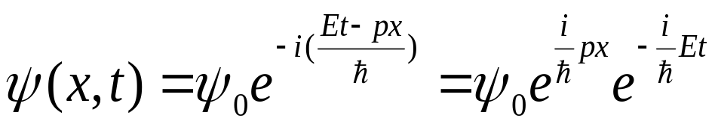
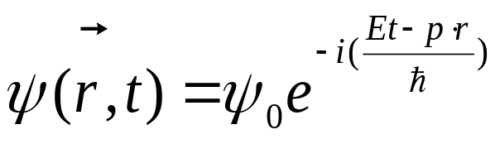
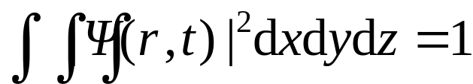
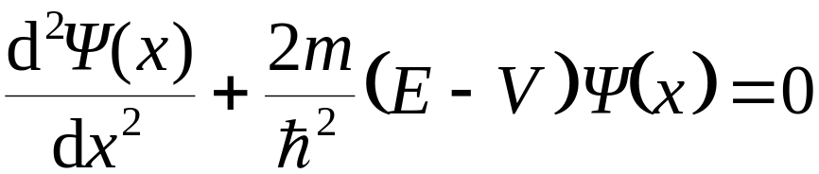
回顾：
用复数表示，自由粒子的波函数：
自由粒子在沿空间任意方向运动的波函数：
波恩波函数的物理意义：波函数模的平方代表某时刻 t 在空间某点 (x, y, z) 附近单位体积内发现粒子的概率，即 |Ψ|² 代表概率密度
单值、有限、连续； 归一化条件:
一维定态薛定谔方程（一维空间运动粒子, 势场V不随时间变化）
一维无限深势阱
粒子能量量子化 n
<number>/22

Slide 3
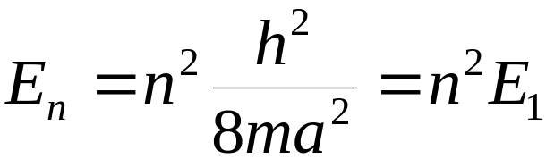


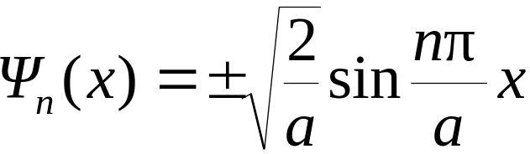

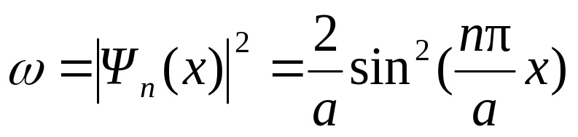
一维无限深势阱中粒子：
能量是量子化的 n=1,2,3, …
波函数
x
概率密度
0 a
概率分布
波函数
<number>/22

Slide 4
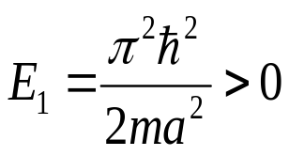
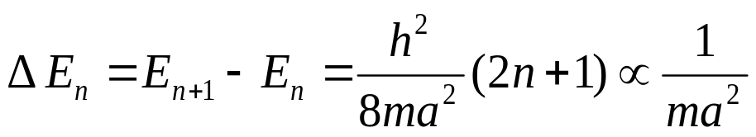
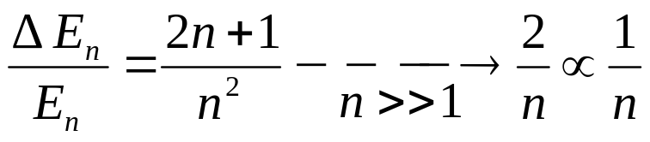
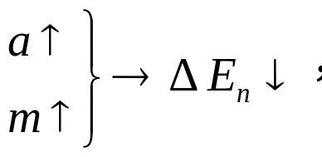
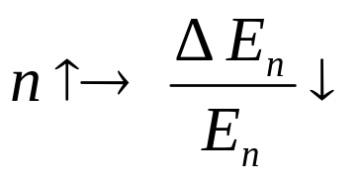
分析：
一维无限深方势阱中运动粒子的能量是量子化的，能量本征值也称为能级，在一定条件下粒子的状态可以从一个能级变化到另一个能级，这种变化叫跃迁（transition）
最低能量（基态能量）:
— 零点能
相邻能级间隔：
— 宏观情况
2
|
|
Φ_{n}
— 大量子数情况
当n很大时，势阱内粒子概率分布趋于均匀
量子 → 经典
E_{n}
<number>/22

Slide 5

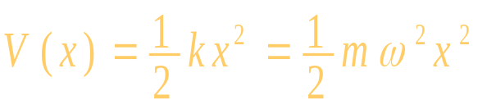

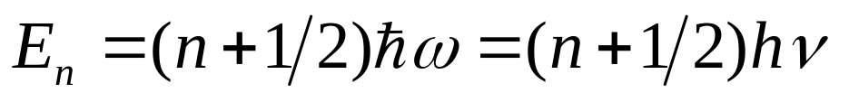


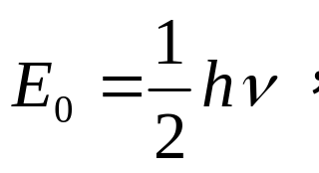
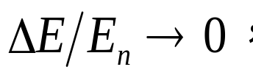
平衡位置附近的微振动可近似为是简谐振动。例如，原子核内质子和中子的振动、原子和分子的振动、固体晶格离子的振动等。
一维谐振子：
(1)量子化，相邻能级等间距：
(2)有零点能：
符合不确定度关系
(3) 当n →∞ 时，
能量量子化 → 能量连续
（宏观振子能量相应量子数 n ∼ 10²⁵ ，ΔE ∼ 10⁻³³J ）
符合玻尔对应原理：在大量子数极限情况下，量子体系的行为将渐近地趋于经典力学体系。
<number>/22

Slide 6
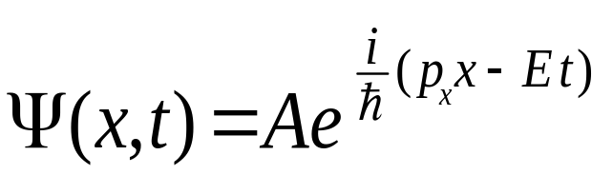
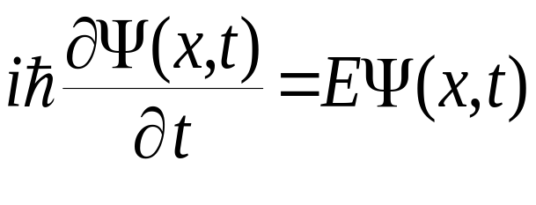
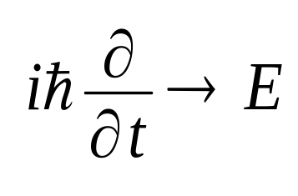
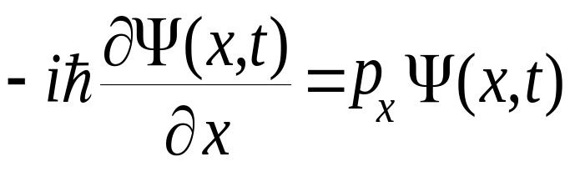
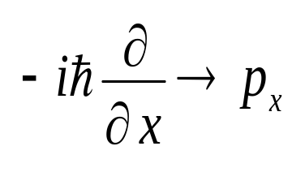
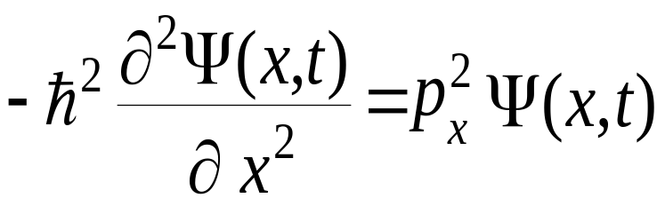
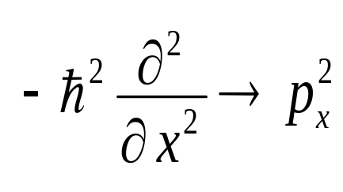
算符的引入：一维自由粒子薛定谔方程
自由粒子波函数:
求导，得到方程
<number>/22

Slide 7
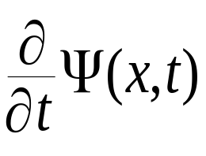


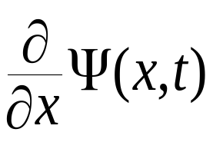
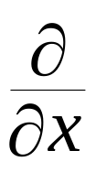

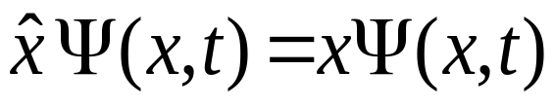

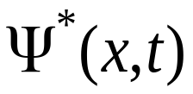
算符(operator)
⎯ 对波函数的运算、变换或操作
例如:
：算符 代表对波函数关于 求导
：算符 代表对波函数关于 求导
：算符 代表用 乘波函数
：对波函数取复共轭
算符是通过对波函数的作用关系来定义的
<number>/22

Slide 8
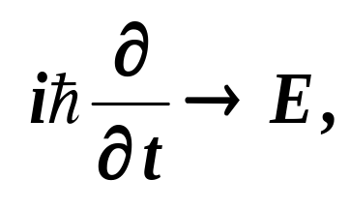
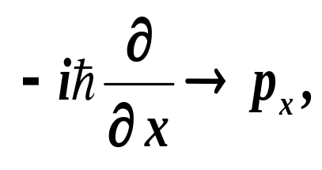
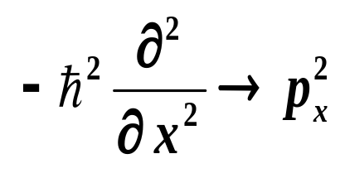
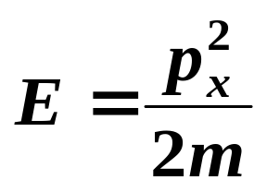
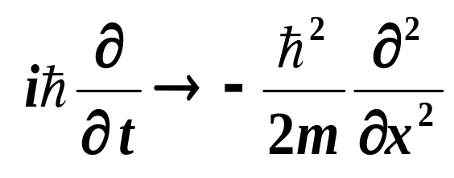
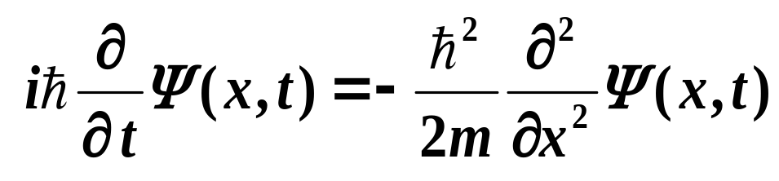
算符和力学量的对应关系：
对于非相对论性自由粒子：
算符间对应关系：
作用于波函数，得自由粒子薛定谔方程:
<number>/22

Slide 9
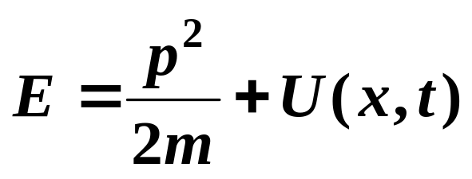
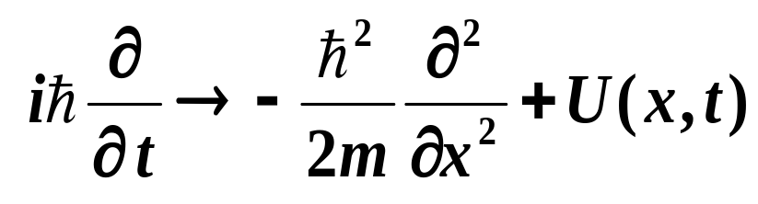
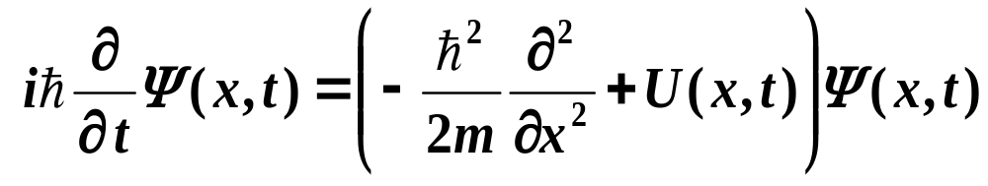
薛定谔方程（粒子在势场U(x,t) 中运动）
设粒子在势场 U(x,t) 中运动，能量关系为
算符对应关系：
作用于波函数，势场中一维运动粒子薛定谔方程：
<number>/22

Slide 10
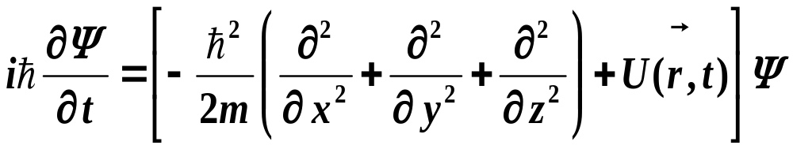
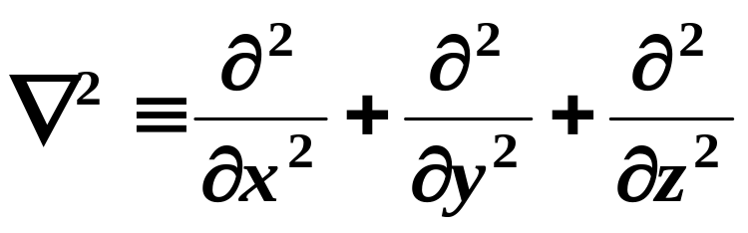
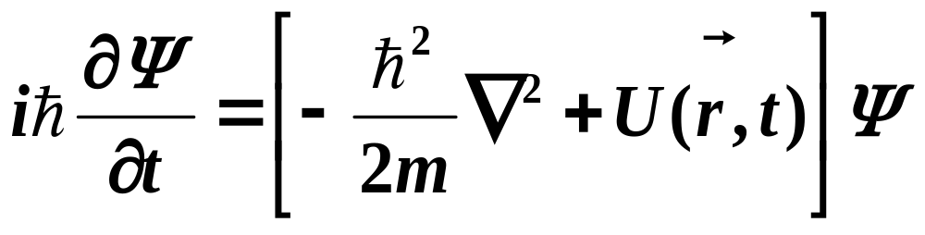
三维：
引入拉普拉斯算符：
薛定谔方程：
<number>/22

Slide 11



是量子力学的基本方程，描述非相对论性粒子波函数随时间演化规律。
是线性齐次微分方程，解满足态叠加原理
若 和 是薛定谔方程的解，
则 也是薛定谔方程的解。
方程中含有虚数 i
它的解Ψ是复函数，复数不能直接测量。而Ψ的模方代表概率密度，可测量
<number>/22

Slide 12


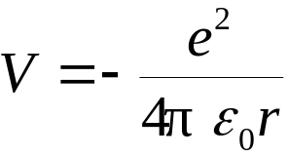

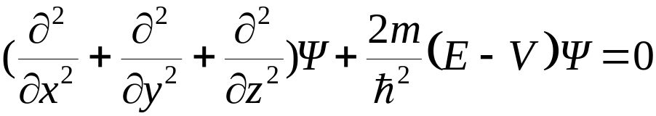





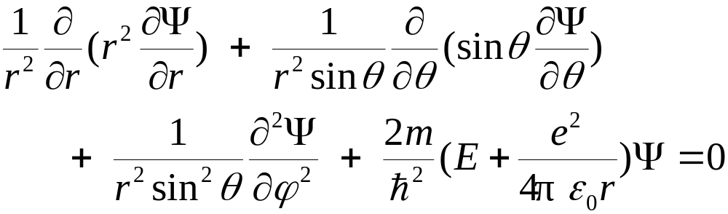


六.氢原子
球坐标的定态薛定谔方程
其解一般为
的函数：
给出的结论：
1. 能量量子化 主量子数
<number>/22

Slide 13
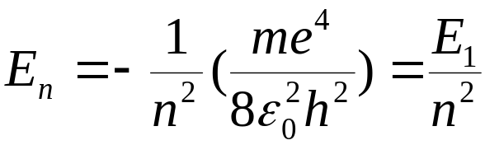






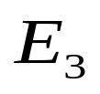








能量
主量子数 n = 1 ，2 ，3 ，……
电子分布
电子云密度 概率密度|Ψ|²
氢原子径向概率密度与r 的关系
玻尔氢原子理论中
电子的轨道位置…
，···
<number>/22

Slide 14


2. 角动量量子化
电子绕核转动的角动量 L 的大小
角量子数 l = 0 ，1 ，2 ， …… , n-1
3. 角动量空间量子化
角动量 L 的在外磁场 z 方向的投影
磁量子数 m_{l} = 0 , ±1 , ±2 , …… , ±l
<number>/22

Slide 15


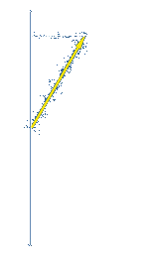

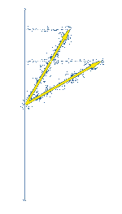
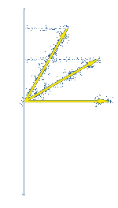
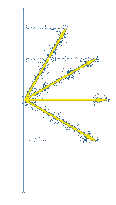
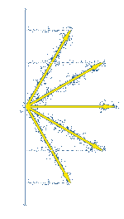









例如 l = 2 电子角动量的大小及空间取向 ？
L 的大小
磁量子数 m_{l} = 0 , ±1 , ±2
L 在 z 方向（外磁场）的投影
z
z
<number>/22

Slide 16












4. 塞曼效应 ( 1896，荷兰 )
摄谱仪
N
v₀ +△v
(1) 实验现象
光源
v₀
光源处于磁场中时，一条谱线会分裂成若干条谱线
v₀ -△v
S
(2) 解释
磁矩和角动量的关系
z
e
磁矩在 z 轴（外磁场方向）投影
磁矩
由于磁场作用, 原子附加能量
玻尔磁子
m_{l} = 0, ±1, ± 2, …, ± l
<number>/22

Slide 17



磁矩在外磁场的取向不同，附加能量
m_{l} = 0, ±1, ± 2, …, ± l
无磁场
有磁场
m_{l}
△E
能
级
分
裂
1
0
-1
l = 1
← 能 级 简 并
0
l = 0
0 0
v₀
v₀
v₀-△v
v₀+△v
<number>/22

Slide 18








§16.7 电子自旋 四个量子数
一. 斯特恩—革拉赫实验 (1922年：验证角动量空间量子化)
银原子射线由加热炉中产生，经过准直狭缝 S，到达接收屏P
S
X
Q
N
真空泵
实验装置
实验现象：
1.无外磁场时，银原子不受磁力作用，
直接到达屏上 Q 点
2.不均匀外磁场，银原子束在屏上记录有两条不连续的痕迹
<number>/22

Slide 19







分立沉积线的解释
电子绕核的磁矩
在磁场中的势能
e
若角动量不是空间量子化的，可取任意方向，则原子的沉积在照片上是连续的。
分立的沉积线
F_{Z} 取分立的值
μ_{Z} 取
分
立
的
值
μ
空间量子化
空间量子化
角动量
遇到的
问题：
确定的轨道角动量，角量子数 l 确定的
原子沉积线条数应为 2l +1，而不应是两条
<number>/22

Slide 20









二. 电子自旋
荷兰物理学家乌伦贝克和古兹密特，
在1925年提出电子自旋的假设:
电子拥有一种内在的自旋运动，自旋角动量和自旋磁矩
— 自旋角动量
自旋量子数
自旋角动量在外磁场方向的投影：
自旋磁量子数
电子自旋磁矩：
自旋磁矩在外磁场方向的投影：
实验解释：Ag只有一个价电子 5s
<number>/22

Slide 21






三.决定原子中电子运动状态的四个量子数
（1）主量子数
决定了原子中电子的能量
（2）角量子数
决定了原子中电子的轨道角动量，对能量也有稍许影响
（3）磁量子数
它决定了电子轨道角动量L 在外磁场中的空间取向
（4）自旋磁量子数
它决定了电子自旋角动量在外磁场中的空间取向。
<number>/22

Slide 22




















§16.8 原子的电子壳层结构
一.泡利不相容原理 (1925年)
在一个原子中不能有两个或两个以上的电子处在完全相同的量子态，即它们不能具有一组完全相同的量子数 ( n, l, m_{l} , m_{s} )
例如
各自有：
n 容纳电子的最大数目
<number>/22

Slide 23



W. Pauli
The Nobel Prize in Physics 1945
“for the discovery of the Exclusion Principle, also called the Pauli Principle”.
This principle was needed for the quantum-mechanical explanation of the electronic structure and chemical properties of atoms.
<number>/22

Slide 24
二.能量最小原理
原子处于正常状态时，每个电子都趋向占据可能的最低能级
决定
影响
主量子数 n
能级高低
角量子数 l
 |  | 1s | 2s | 2p | 3s | 3p | 3d | 4s
1 氢 2 氦 | H He | 1 2
3 锂 4 铍 | Li Be | 2 2 | 1 2
5 硼 6 碳 10 氖 | B C Ne | 2 2 2 | 2 2 2 | 1 2 6
13 铝 14 硅 18 氩 | Al Si Ar | 2 2 2 | 2 2 2 | 6 6 6 | 2 2 2 | 1 2 6
19 钾 20 钙 | K Ca | 2 2 | 2 2 | 6 6 | 2 2 | 6 6 |  | 1 2
21 钪 | Sc | 2 | 2 | 6 | 2 | 6 | 1 | 2
D = n + 0.7 l
部分原子的电子排列
4s 能级
低于
3d 能级
<number>/22

Slide 25











例
一维无限深势阱中有 10 个电子，电子质量为 m，势阱宽度为 l。忽略电子间的相互作用，求系统处于最低能量时，势阱中电子的最大能量。
解
电子无限深势阱中形成驻波，波长满足
电子动量
势阱中电子能量
势阱中电子排布如图，满足不相容原理
势阱中电子最大能量
<number>/22

Slide 26












小结：量子物理基础
1. 普朗克公式
维恩位移定律
斯特藩——玻耳兹曼定律
普朗克的量子假设：
普朗克公式：
2. 光电效应和光的二象性
光电效应方 程
—— 逸出功
遏止电压
红限
光子质量
光子动量

Slide 27








3. 康普顿效应
康普顿波长
4. 氢原子光谱
里德伯公式
里德伯常量
定态轨道半径
定态能量

Slide 28








5. 微观粒子的波粒二象性
德布罗意关系
不确定关系
微观粒子波粒二象性的表现
估计时常用
6. 波函数
在 t 时刻，
点处的体积元中找到粒子的概率
自由粒子在沿空间任意方向运动的波函数：
标准化条件
有限性
单值性
连续性
归一化条件

Slide 29






7.薛定谔方程
定态薛定谔方程
8. 一维无限深势阱中的运动粒子
势能函数
能量量子化
粒子运动的波函数
粒子的概率密度

Slide 30






9. 氢原子的量子力学结论
能量量子化
— 主量子数
角动量量子化
— 副量子数（角量子数）
空间量子化
m —— 磁量子数

Slide 31


10. 电子自旋
电子自旋角动量
—— 自旋角量子数
电子自旋在外场方向投影：
11. 四个量子数
主量子数
副量子数
磁量子数
自旋磁量子数

Slide 32

12. 原子的电子壳层结构
泡利不相容原理
在一个原子中不能有两个或两个以上的电子处在完全相同的量子态，即一个原子中任何两个电子都不可能具有一组完全相同的量子数
能量最小原理
原子处于正常状态时，其中每个电子都要占据最低能级。

